Slide 1
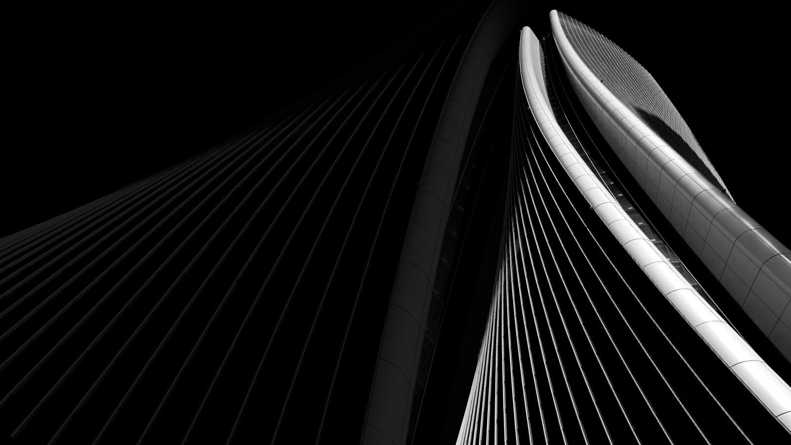
Patrón de diseño Iterator
Univ. Jorge Luis Urquiza Contreras

Slide 2

CONCEPTO
El patrón Iterator es un patrón de comportamiento, este nos permite recorrer manera secuencial a los elementos de una collection, Cada collection de datos nos debe proporcionar un Iterator que nos permita recorrer sus objetos

Slide 3

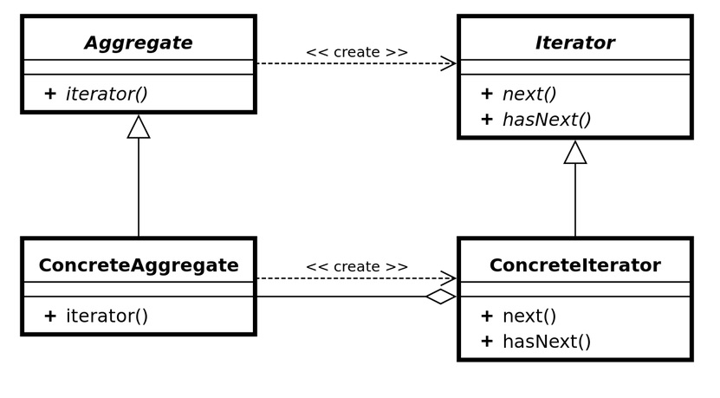
DIAGRAMA GENERAL

Slide 4
Problema
Se desea conocer los tipos de tarjetas que existen y los números de estas tarjetas.

Slide 5
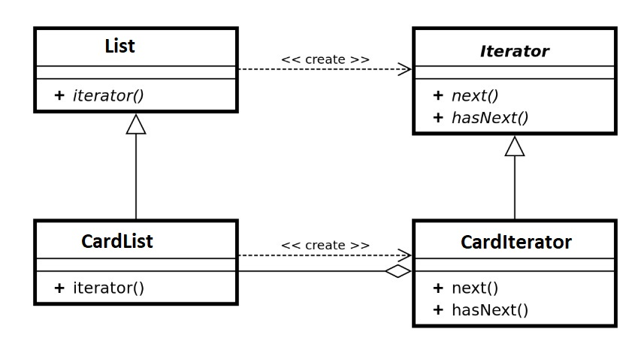
EJEMPLO

